Slide 1
DEPARTAMENTO DE CIENCIAS DE LA TIERRA Y LA CONSTRUCCIÓN
CARRERA DE INGENIERÍA CIVIL
TEMA:
“DISEÑO ESTRUCTURAL DEL COLISEO MULTIUSO Y TRIBUNA CON CUBIERTA DE TENSOMEMBRANA PARA EL COMPLEJO DEPORTIVO DE SELVA ALEGRE, PARROQUIA SANGOLQUÍ, CANTÓN RUMIÑAHUI”
MENCIÓN PROYECTO DE INVESTIGACIÓN
AUTORES:
ANDRANGO GUACHAMIN KATHERINE LIZETH
ARAUJO SALGADO ALEXANDRA DEL CARMEN
DIRECTOR: ING. PEÑAHERRERA GALLEGOS ESTUARDO JAVIER
SANGOLQUÍ - 2018

Slide 2
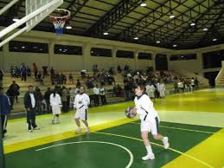
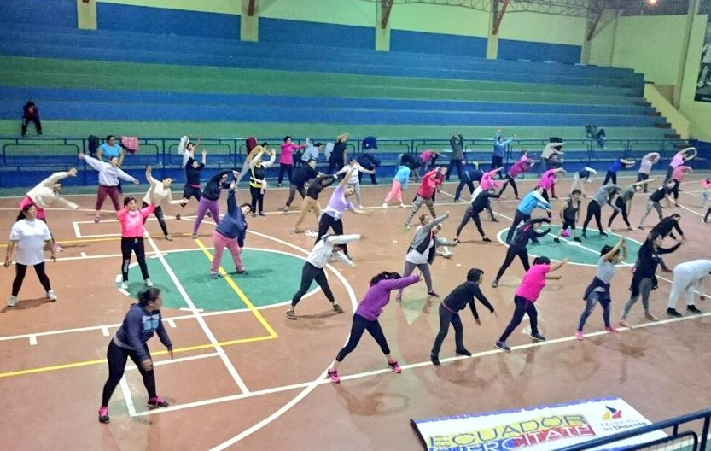
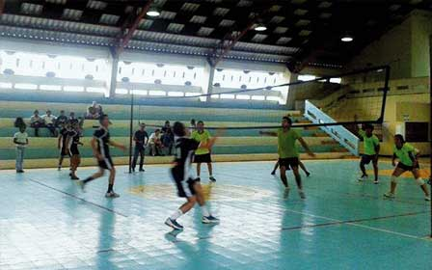
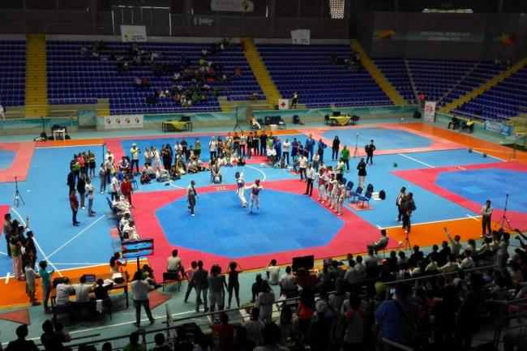
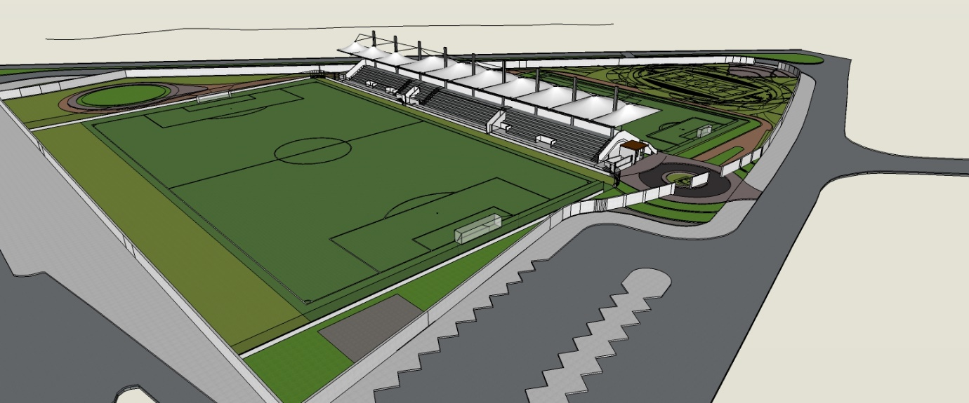
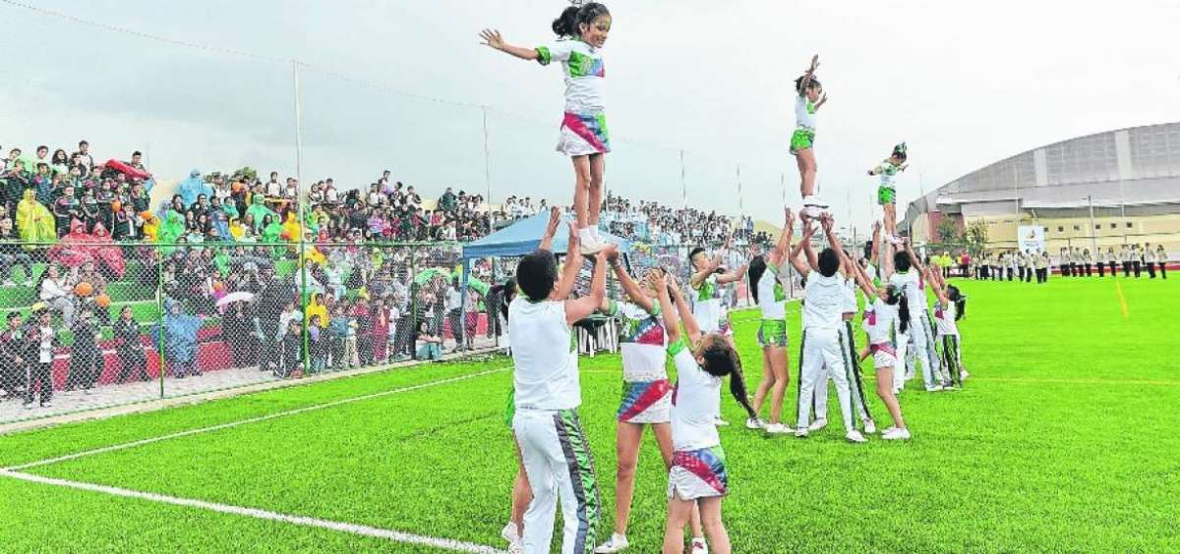
INTRODUCCIÓN
2
Crecimiento poblacional
Sangolquí: 2.89%

Slide 3
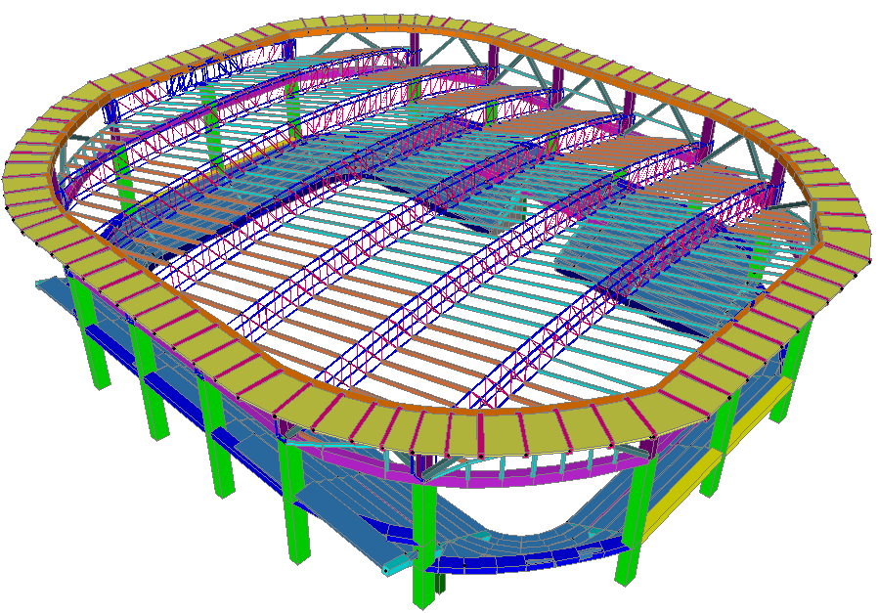
DESCRIPCIÓN Y GENERALIDADES: COLISEO MULTIUSO
3
Área total: 1345.90 m2
Aforo: 1200 personas

Slide 4
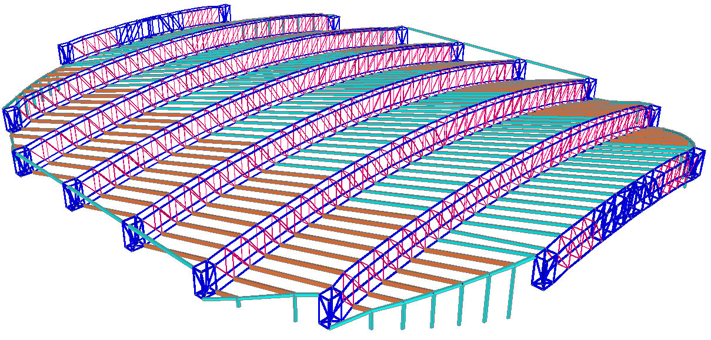
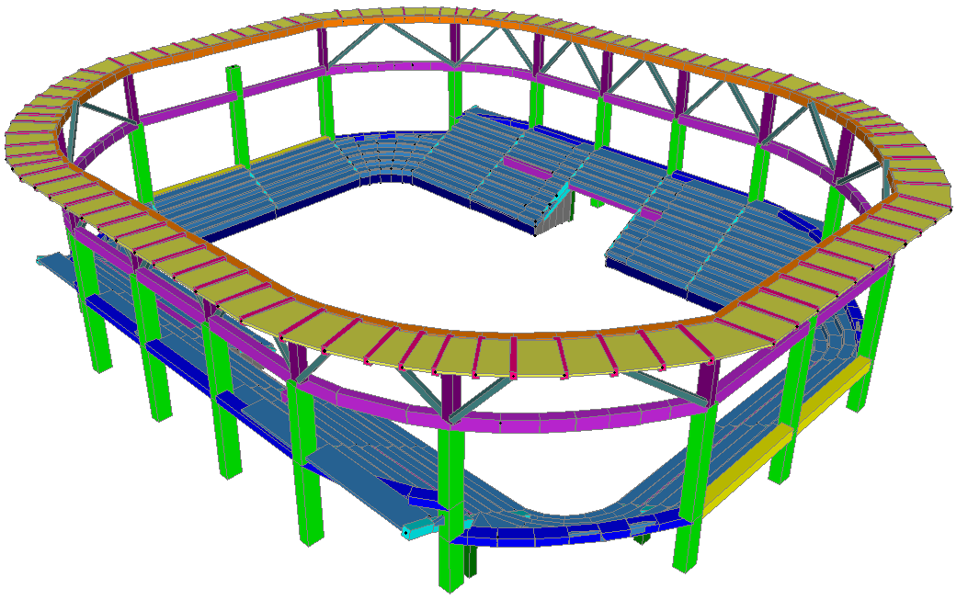
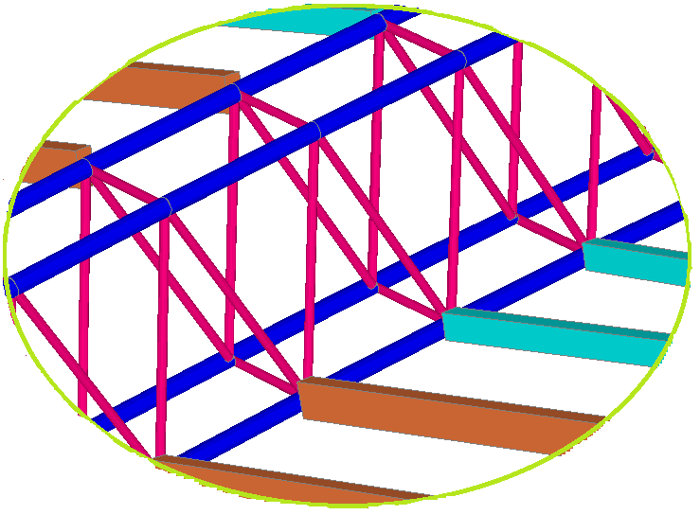
DESCRIPCIÓN Y GENERALIDADES: COLISEO MULTIUSO
4
Estructura de hormigón
Cubierta Metálica
T 4in
Vigas
Riostras
Correas Tipo G
Muro
Graderío
Losa Maciza
Ménsulas
T 2in
Vigas
Correas Tipo G
Vigas
Vigas
Columnas

Slide 5
DESCRIPCIÓN Y GENERALIDADES: TRIBUNA
5
Área total: 1268.00 m2
Aforo: 1000 personas
Cubierta de tensomembrana con soporte metálico

Slide 6
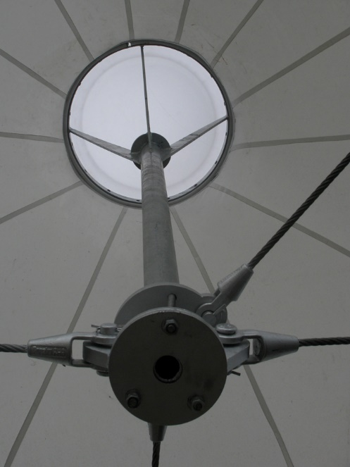
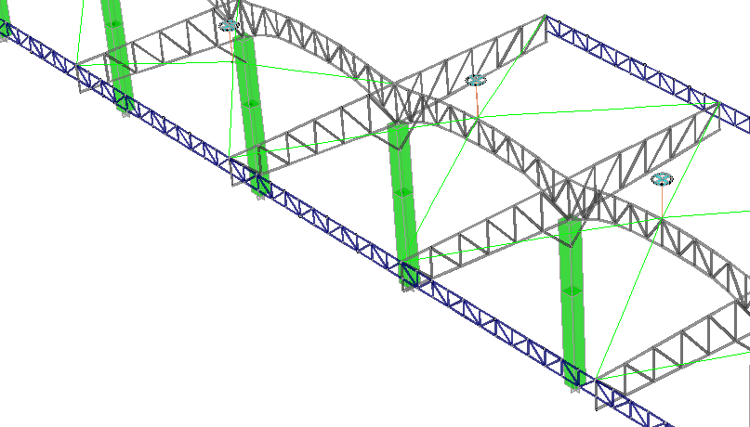
DESCRIPCIÓN Y GENERALIDADES: TRIBUNA
6
Membrana
Domo de acrílico
Puntal
MEHLER FR 700 MEHATOP N1-type I con Nano Tecnología
Cables tensores
Anillo de compresión

Slide 7
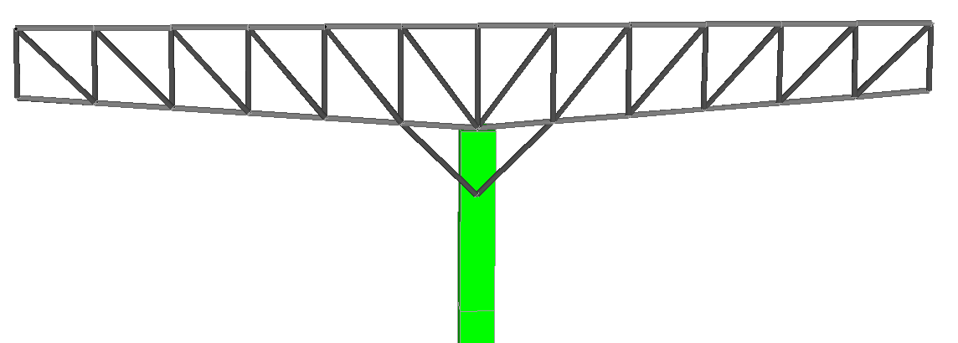
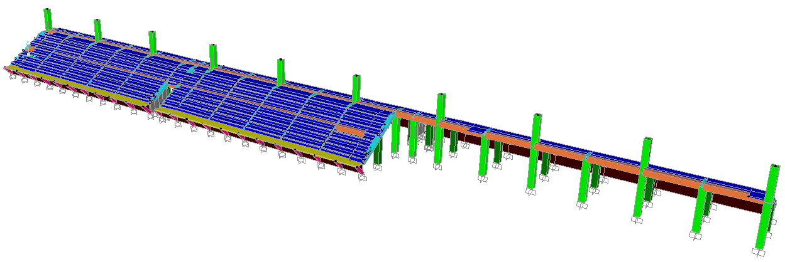
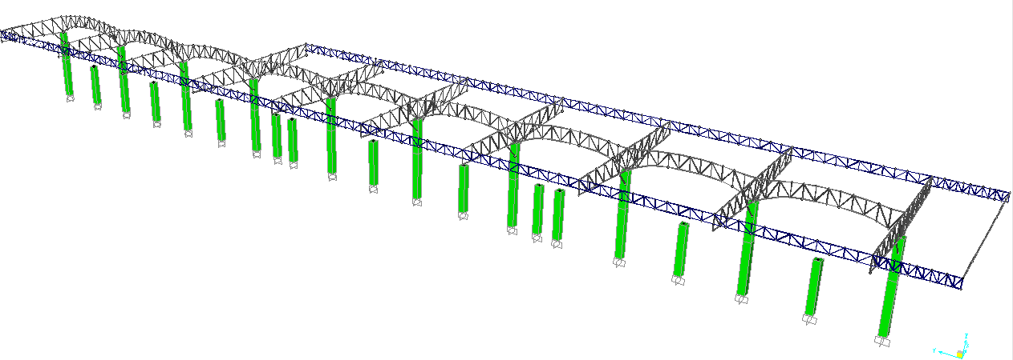
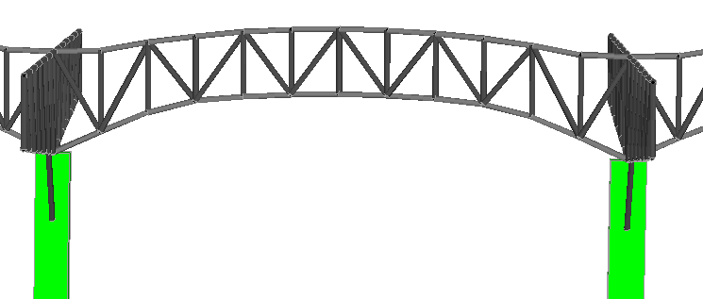
DESCRIPCIÓN Y GENERALIDADES: TRIBUNA
7
Soporte metálico
Estructura de hormigón
T 4in
Columnas
Cerchas en voladizo
Vigas
Losa de pasillo
Vigas
T 4in
Muro
Graderío
Muro
T 3in
Cerchas centrales
Cerchas de borde

Slide 8
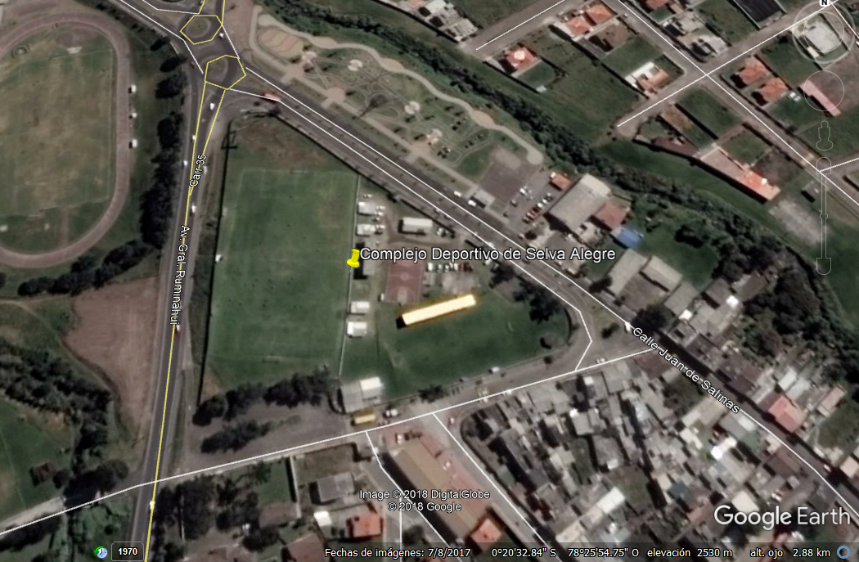
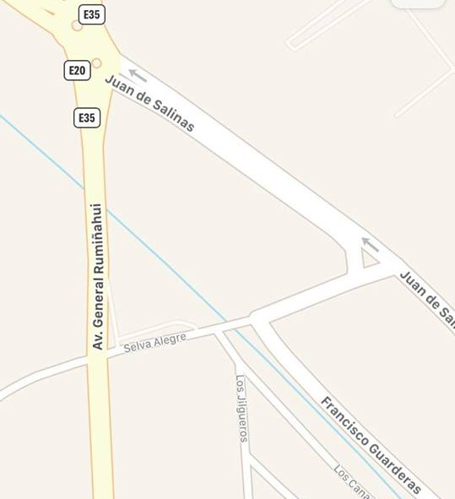
LOCALIZACIÓN DEL PROYECTO
8
UBICACIÓN: Provincia de Pichincha, cantón Rumiñahui en la parroquia de Sangolquí, barrio Selva Alegre, específicamente en la dirección: Av. General Rumiñahui y Juan de Salinas

Slide 9
OBJETIVOS: GENERAL Y ESPECIFICOS
9
Diseñar las estructuras del coliseo multiuso y la tribuna con cubierta de tensomembrana para el Complejo Deportivo de Selva Alegre, Parroquia Sangolquí del Cantón Rumiñahui, mediante diseño sismo resistente que garantice la seguridad de los ciudadanos y permita el aprovechamiento del espacio público.
Realizar el estudio de suelos del área de implantación.
Objetivo General
Objetivos específicos
Diseñar y calcular todos los elementos estructurales de hormigón armado y los elementos de la cubierta de acero del coliseo multiuso.
Diseñar y calcular estructuralmente los distintos elementos componentes en hormigón armado y la cubierta de tensomembrana de la tribuna.
Presentar los planos estructurales del coliseo multiuso y de la tribuna.

Slide 10
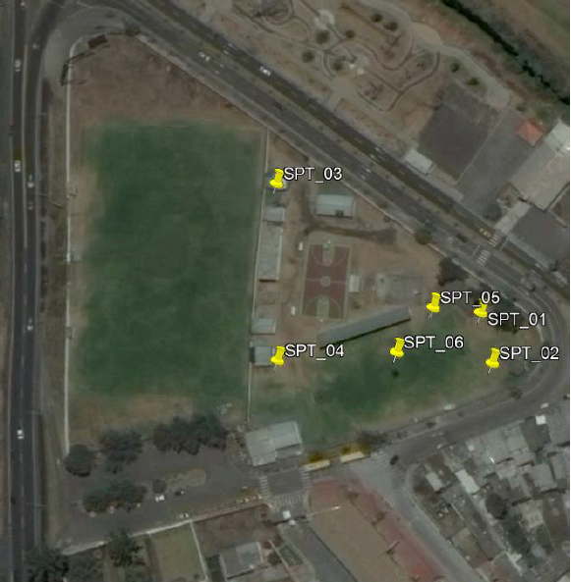
ESTUDIOS PREELIMINARES
10
Estudio de Suelos
Implantación Perforaciones
Sin presencia de Nivel freático
De 0,00 a 1,00 m Limo orgánico / Relleno granular (material importado)
De 1,00 a 6,00 m. Limo arenoso: café claro, humedad baja a media, plasticidad alta y compacidad alta
Perforación | Capacidad Portante | Porfundidad de desplante | Observaciones
 | T/m^2 | m
SPT_1, SPT_2, SPT_6 | 25 | 1.3
SPT_3,SPT_4 | 8 | 2 | Mejoramiento de suelo granular de N-1,30 m a N-2,00m.
SPT_5 | 10 | 2 | Mejoramiento de suelo granular de N-1,30 m a N-2,00m.
Clasificación del Suelo según NEC 2015: Tipo C

Slide 11
NORMAS DE DISEÑO
11
Hormigón Armado
NEC 2015
ACI 318S-14
Estructura Metálica
AISC 360-10
ASD-Allowable Stress Design (Diseño por esfuerzos admisibles)
Diseño por última resistencia
LRFD-Load and Resistance Factor Design (Diseño por Factores de Carga y Resistencia)

Slide 12
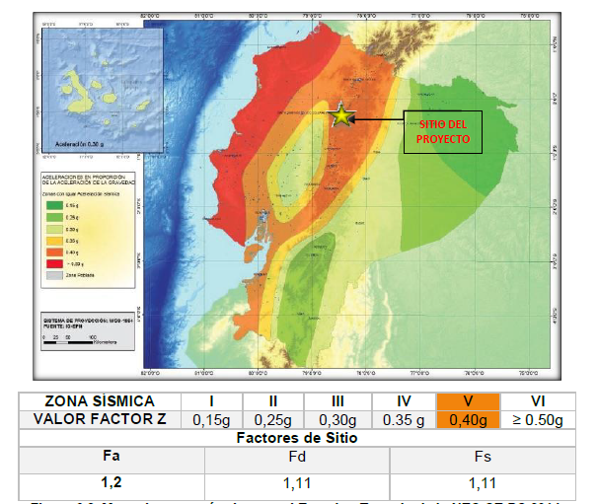
DISEÑO SISMORESISTENTE
12
Factor de Zona Sísmica y Factores de Sitio

Slide 13
CARGA SÍSMICA
13
$$V=\frac{\left.I∗S_{a}(T_{a}\right)}{R∗ϕp∗ϕe}∗W$$
Dónde:
Z: Factor de zona sísmica=0.4g
I: Tipo de uso, destino e importancia de la estructura=1.3
R: Factor de reducción de respuesta estructural=5
Φp: coeficiente de configuración en planta = 1
Φe: coeficiente de configuración en elevación = 1
Sa(T): Aceleración espectral= 0.131 g
$V=$0.171 W

Slide 14
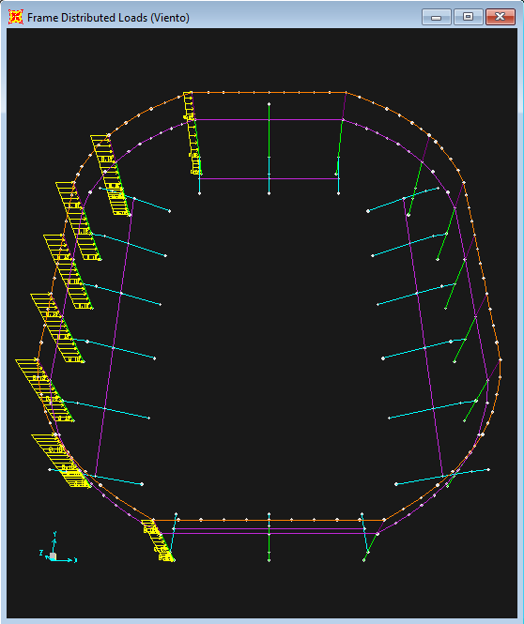
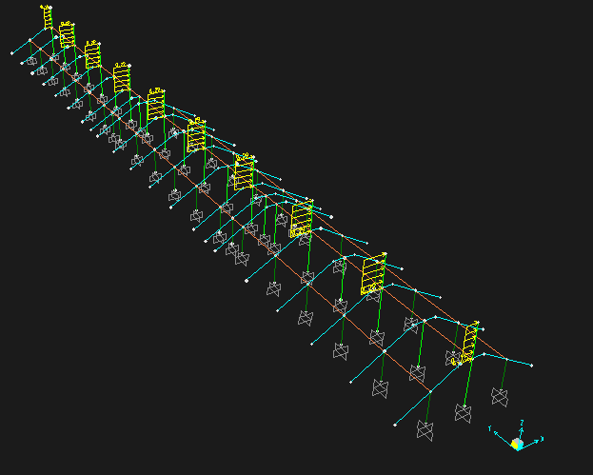
CARGAS POR VIENTO
14
COLISEO MULTIUSO
TRIBUNA
BARLOVENTO
Velocidad instantánea máxima |  | 21 | m/s
σ | Coeficiente de corrección | 1
Velocidad corregida |  | 21 | m/s
Ce | Factor de entorno /altura | 1.3
Cf | Factor de forma | 0.8
ρ | Densidad aire | 1.25 | Kg/m3
Presión del aire |  | 29.23 Kg/m2
COLUMNAS | Ancho coop | Carga Viento
 | m | t/m
1,8 | 6 | 0.18
2,3,4,5,6,7 | 3 | 0.09
COLUMNAS | Ancho coop | Carga Viento
 | m | t/m
0,20 | 10 | 0.29
2,4,6,9,11,13,16,18 | 5 | 0.15

Slide 15
DETERMINACIÓN CARGAS DE DISEÑO
15
TIPO | NOMBRE | VALOR | OBSERVACIONES
Dead | Peso Propio | El programa SAP 2000 la determina
 | Sobrecarga | 3.36 +10 kg/m2 | Techo Kubioc Total (Cubierta Coliseo) e instalaciones
 |  | 50 kg/m2 | Masillado e instalaciones de losa de cubierta (Cubierta Coliseo)
 |  | 100 kg/m2 | Graderío
Live | Carga Viva | 70 kg/m2 | Mantenimiento (Cubierta Coliseo)
 |  | 24 kg/m2 | Para construcción en lona apoyada sobre estructura ligera (Cubierta Tribuna)
 |  | 500 kg/m2 | Graderíos
Wind | Viento | 29 kg/m2 | Presión del aire
Snow | Granizo | 50 kg/m2 | Carga de granizo Mínima (Cubierta Tribuna)
 |  | 100 kg/m2 | Carga mínima m<=5% (Losa de Cubierta del Coliseo)

Slide 16
COMBINACIONES DE CARGAS
16
Combinación de cargas Mayoradas
1.- 1.4D
2.- 1.2D+1.6L+0.5(Lr o S o R)
3.- 1.2D+1.6(Lr o S o R)+(1.0L o 0.5W)
4.- 1.2D+1.0W+1.0L+0.5(Lr o S o R)
5.- 1.2D+1.0E+1.0L+0.2S
6.- 0.90D+1.0W
7.- 0.9D+1.0E
Combinación de cargas de Servicio
1.- D
2.- D+L
3.- D+(Lr, S o R)
4.- D+0.75(L, S o R)
5.- D+0.6W
6.- D+0.75L+0.75(0.6W)
7.- 0.6D+0.6W
Diseño de elementos de cerchas, correas, placas, pernos, sueldas por método LRFD, estructuras de acero (ASCE)
Diseño de todos los elementos de Hormigón Armado (NEC 2015)
Diseño de membrana y cables tensores Método ASD, estructuras de acero (ASCE)

Slide 17
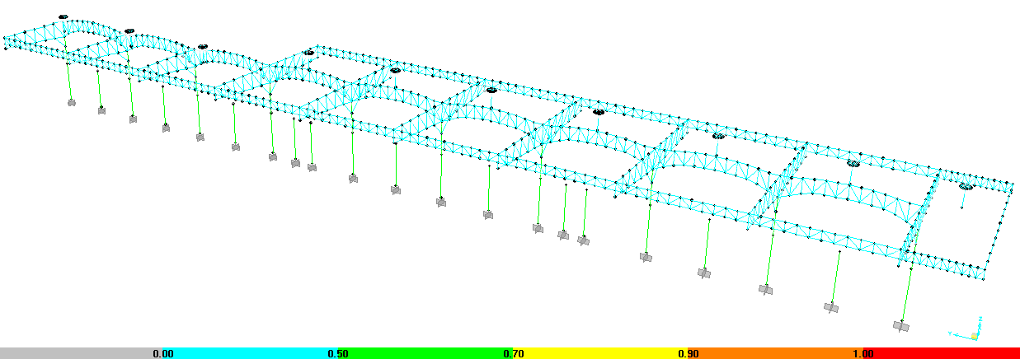
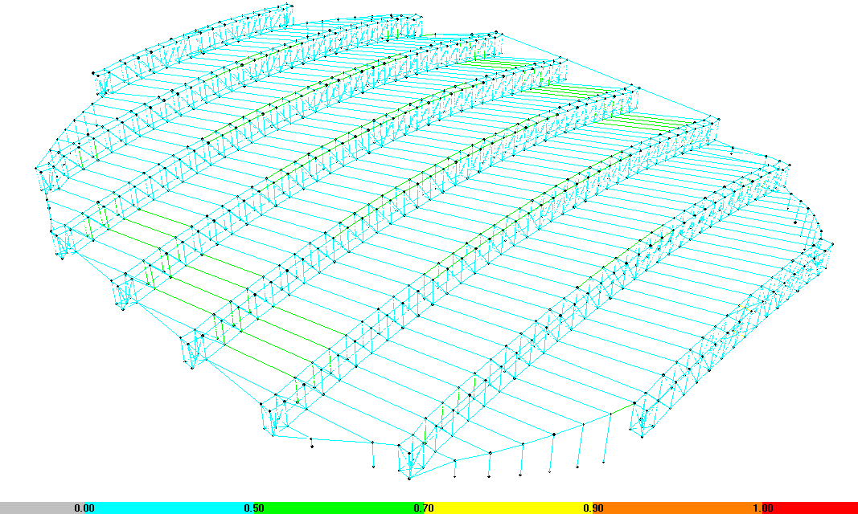
CUBIERTA DE ESTRUCTURA METÁLICA: Coliseo Multiuso
SOPORTE METÁLICO PARA TENSOMEMBRANA: Tribuna
17
Diseño de miembros a Compresión
$$P_{u}>P_{diseño}$$
$$λc=\frac{KL}{r}∗\frac{1}{π}\sqrt{\frac{Fy}{E}}$$
a) $λc≤2.25$
$$F_{cr}=\left({0.658}^{{λc}^{2}}\right)∗Fy$$
b) $λc>2.25$
$$F_{cr}=\frac{0.658}{{λc}^{2}}∗Fy$$
$$P_{u}=∅_{t}∗F_{cr}∗A_{g}$$
Diseño de miembros a Flexión
$${Z>Z}_{req}$$
$$M_{u}=∅_{b}∗M_{n}$$
$$M_{u}=∅_{b}∗Fy∗Z$$
Capacidad de la sección
$$R=Axl+Mx+My$$
Diseño de miembros a Tracción
$$P_{u}>P_{diseño}$$
$$P_{u}=∅∗Fu∗A_{g}$$
$$Axl=\frac{P_{real}}{P_{u}}$$
$$Mx=\frac{Z_{req}x}{Z}$$
$$My=\frac{Z_{req}y}{Z}$$

Slide 18
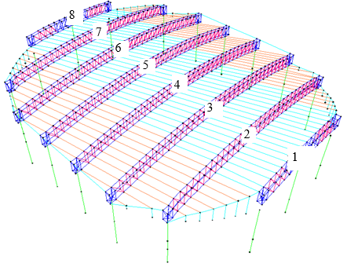
DEFLEXIONES CERCHAS: COLISEO MULTIUSO
18
$$∆_{límite}=\frac{L}{360} → Carga Viva$$
Cerchas | Luz libre | Límite Deflexión | Máxima Deflexión
 | (m) | (cm) | (cm)
1 | 15,26 | 4,2 | 0,2
2 | 30,28 | 8,4 | 2,9
3 | 35,00 | 9,7 | 3,9
4 | 35,00 | 9,7 | 4,2
5 | 35,00 | 9,7 | 4,2
6 | 35,00 | 9,7 | 3,9
7 | 30,28 | 8,4 | 3,0
8 | 15,26 | 4,2 | 0,2

Slide 19
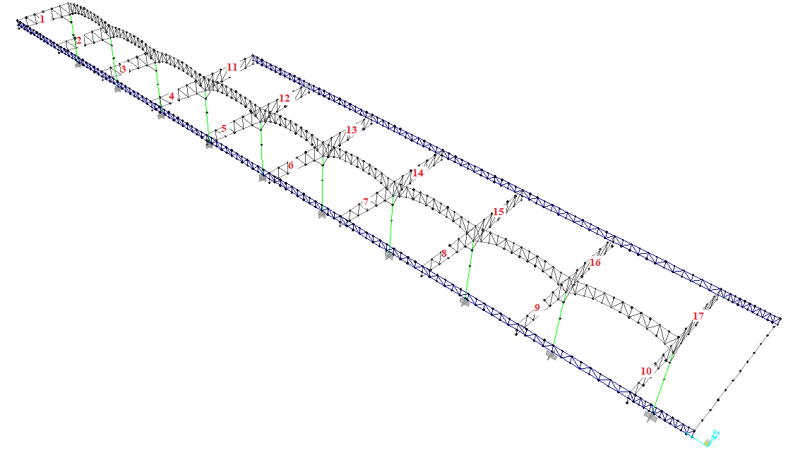
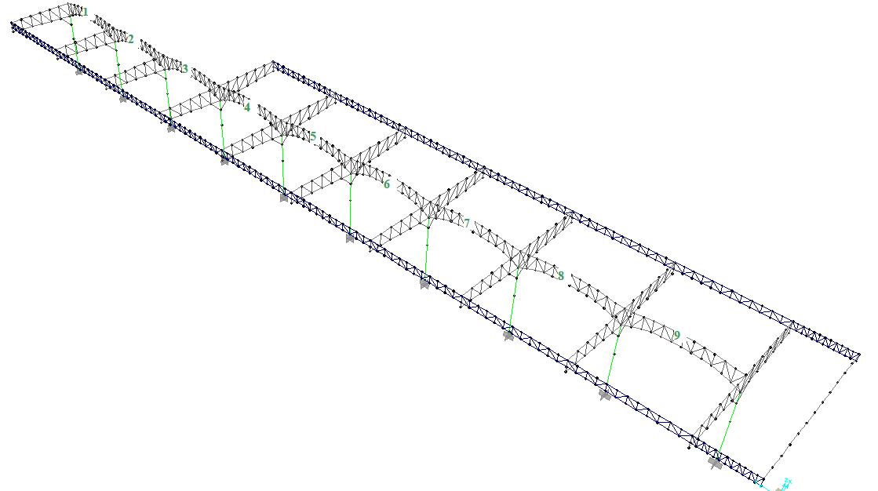
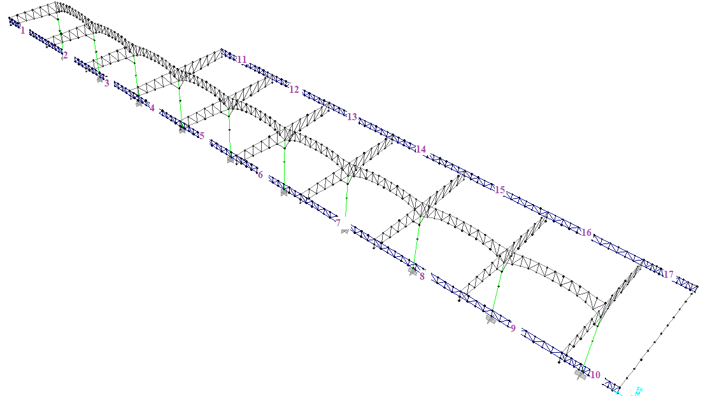
DEFLEXIONES CERCHAS: TRIBUNA
19
$$∆_{límite}=\frac{L}{360} → Carga Viva$$
CERCHAS EN VOLADIZO
Cerchas | Deflexión
 | L
 | Límite | Máxima
 | (cm) | (cm)
1 | 1.84 | 1.72
2 |  | 1.79
3 |  | 1.83
4 |  | 1.13
5 |  | 0.92
6 |  | 0.78
7 |  | 0.65
8 |  | 0.58
9 |  | 0.39
10 |  | 0.47
11 |  | 0.25
12 |  | 0.15
13 |  | 0.35
14 |  | 0.46
15 |  | 0.57
16 |  | 0.52
17 |  | 0.74
CERCHAS DE BORDE
Cerchas | Deflexión
 | L
 | Límite | Máxima
 | (cm) | (cm)
1 | 2.78 | 1.79
2 |  | 1.88
3 |  | 1.83
4 |  | 1.13
5 |  | 0.92
6 |  | 0.78
7 |  | 0.65
8 |  | 0.58
9 |  | 0.47
10 |  | 1.85
11 |  | 0.25
12 |  | 0.35
13 |  | 0.46
14 |  | 0.57
15 |  | 0.57
16 |  | 0.74
17 |  | 2.19
CERCHAS CENTRALES
Cerchas | Deflexión
 | L
 | Límite | Máxima
 | (cm) | (cm)
1 | 2.61 | 0.01
2 |  | 0.01
3 |  | 0.01
 |  | 0.01
4
5 |  | 0.02
6 |  | 0.01
7 |  | 0.01
8 |  | 0.01
9 |  | 0.01

Slide 20
PLACAS Y PERNOS DE ANCLAJE
20
Placas de Anclaje
Pernos y varillas de Anclaje
$$Resistencia de aplastamiento de diseño$$
$$P_{u}≤φ_{c}∗Pp$$
$$Cálculo de la cantidad de pernos$$
$$F_{trab}<Q_{ct}$$
$$Diseño a corte y flexión$$
$$F_{t}≤0.75∗{F´}_{nt}≤0.75F_{nt}$$
Longitud de embebido
$$F_{trab}=\frac{N}{n}$$
$$Pp=0.85∗f´c∗A1∗\sqrt{{A2}/{A1}}$$
𝑃𝑝 ≤ 1.7∗𝑓´𝑐∗𝐴1
$$Q_{nt}=Fu∗A_{sa}$$
$$Q_{ct}=φ_{t}∗Q_{nt}$$
Dimensiones de la placa de anclaje
$$F_{nt}=0,75∗Fu$$
$$F_{nv}=0,40∗Fu$$
$$F_{v}=\frac{\left|V\right|}{n∗A_{sa}}$$
$$L_{dh}=\left(\frac{Fy}{17.2\sqrt{f′c}}\right)d_{b}$$
Pu$=\text{Resistencia} \text{requerida}$
Pp$=\text{resistencia} \text{de} \text{aplastamiento} \text{nominal}$
$f´c$= Esfuerzo de compresión del hormigón
A1= Área de apoyo de hormigón
A2= Área de placa de anclaje
$$\left.∅_{c}=0.65 (LRFD\right)$$
$${F´}_{nt}=1.3F_{nt}−\frac{F_{nt}}{∅_{v}∗F_{nv}}∗F_{v}$$
$$d_{b}=Diámetro perno/varilla de anclaje$$
Método LRFD
$F_{trab}$=Fuerza de trabajo por varilla
$Q_{nt}$= Resistencia nominal a tracción de la varilla
$Q_{ct}$= Resistencia admisible de la varilla
Fu= Resistencia de rotura a tracción
$A_{sa}$=Área de la sección transversal de la varilla de anclaje
n=# de pernos
Diseño
$F_{nt}$= Tensión de tracción nominal
$F_{nv}$= Tensión de corte nominal
Fu= Resistencia de rotura a tracción
Fv= Tensión de trabajo de corte
$A_{sa}$=Área de la sección transversal de la varilla de anclaje
n=# de pernos
$$\left.∅=0.75 (LRFD\right)$$
$$h=\sqrt[3]{\frac{6∗S}{b}}$$
Espesor de la placa de anclaje
S= Módulo de la sección
b=Ancho de análisis

Slide 21
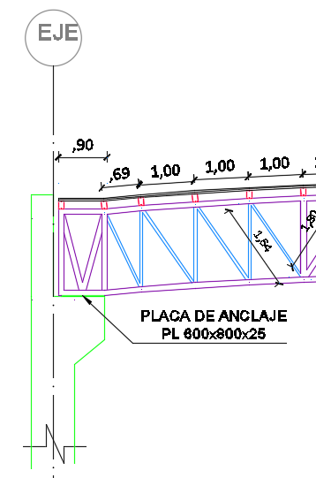
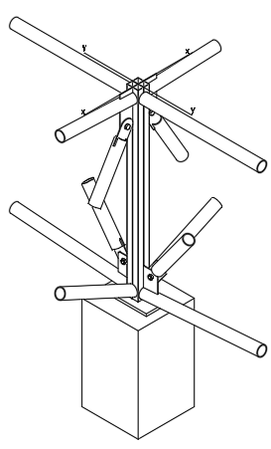
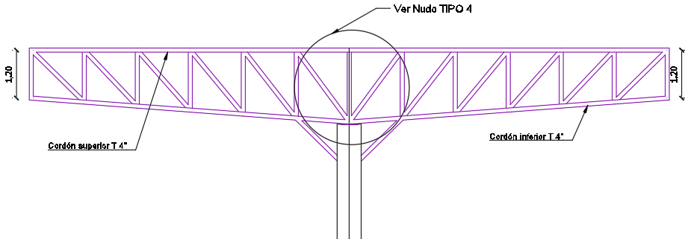
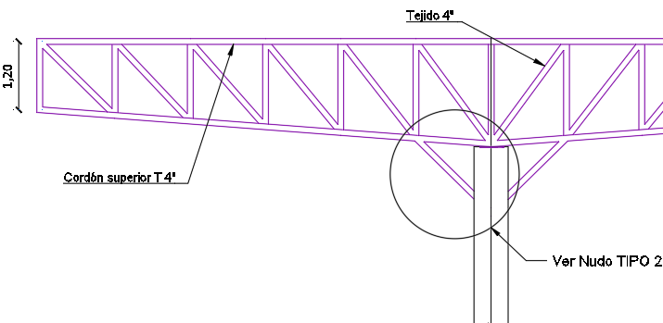
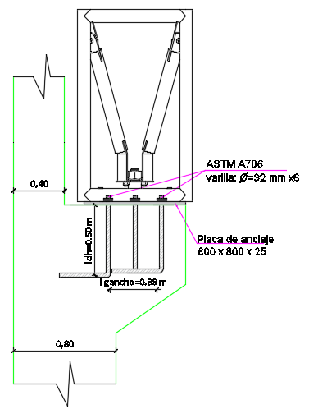
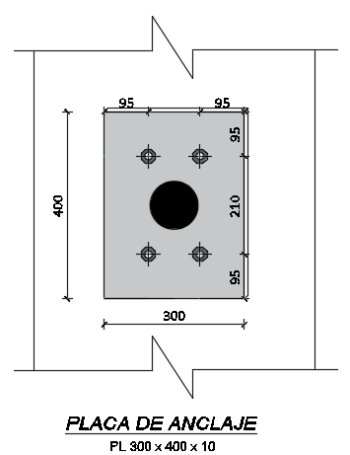
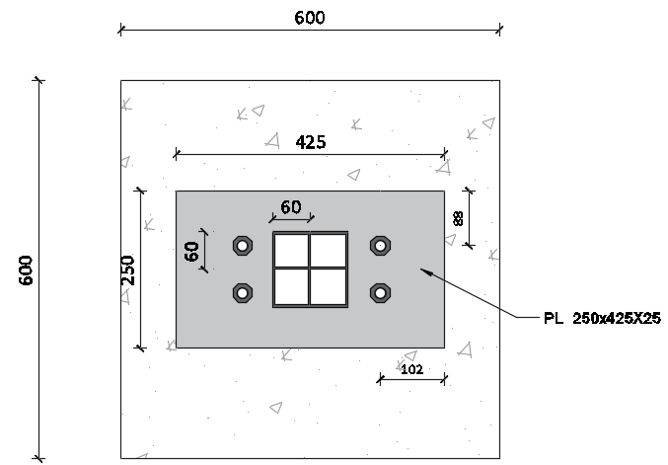
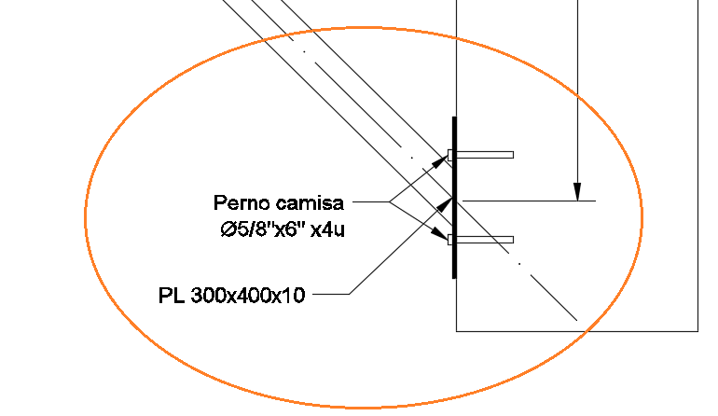
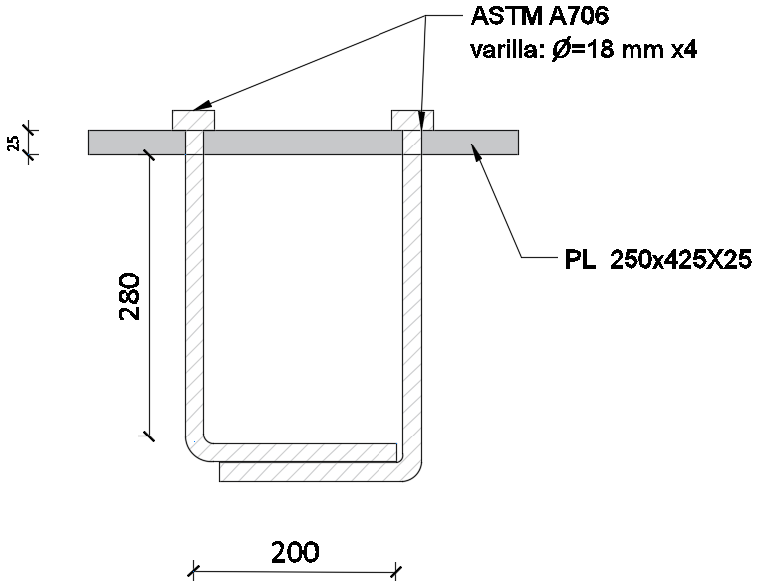
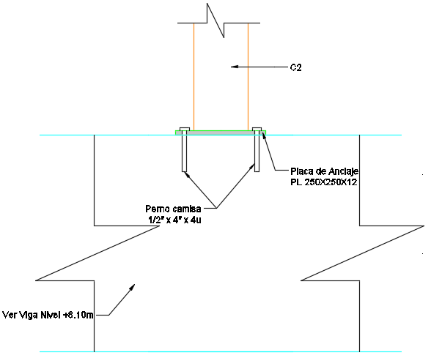
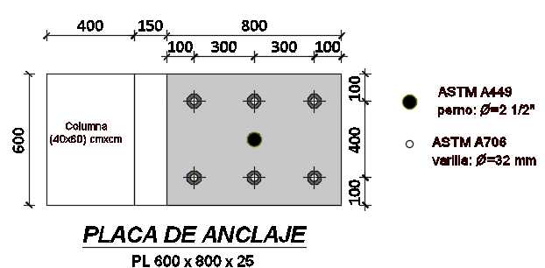
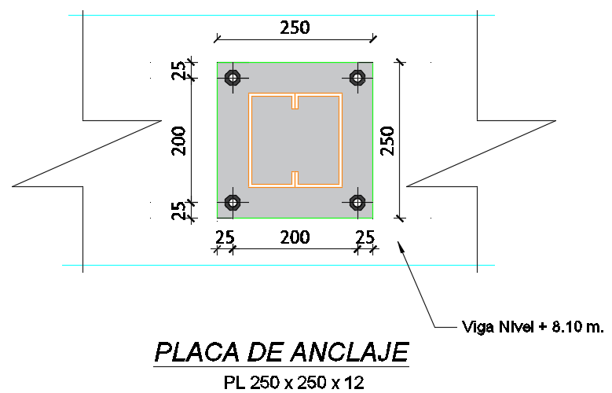
PLACAS Y PERNOS DE ANCLAJE: Coliseo y Tribuna
21
Coliseo Multiuso
Tribuna
Detalle

Slide 22
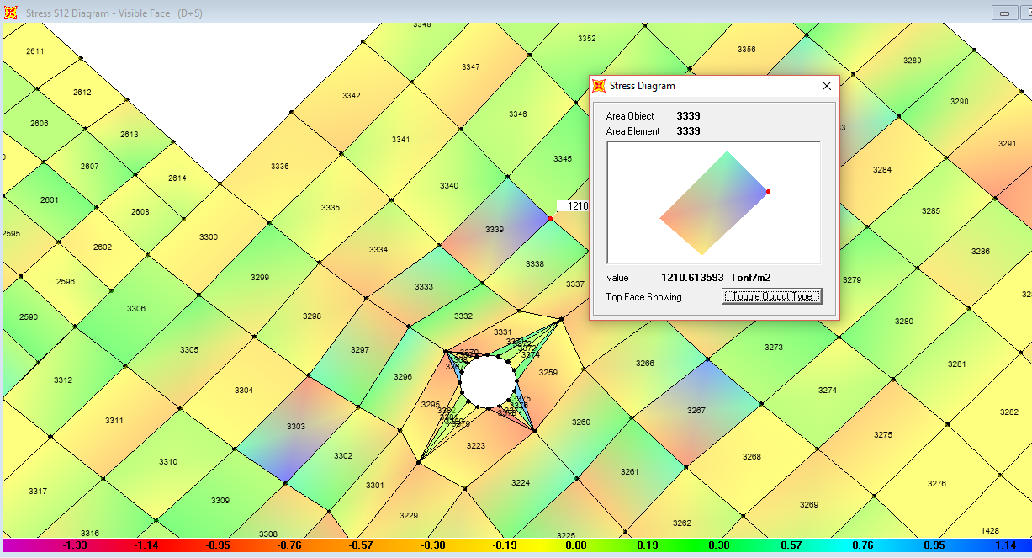
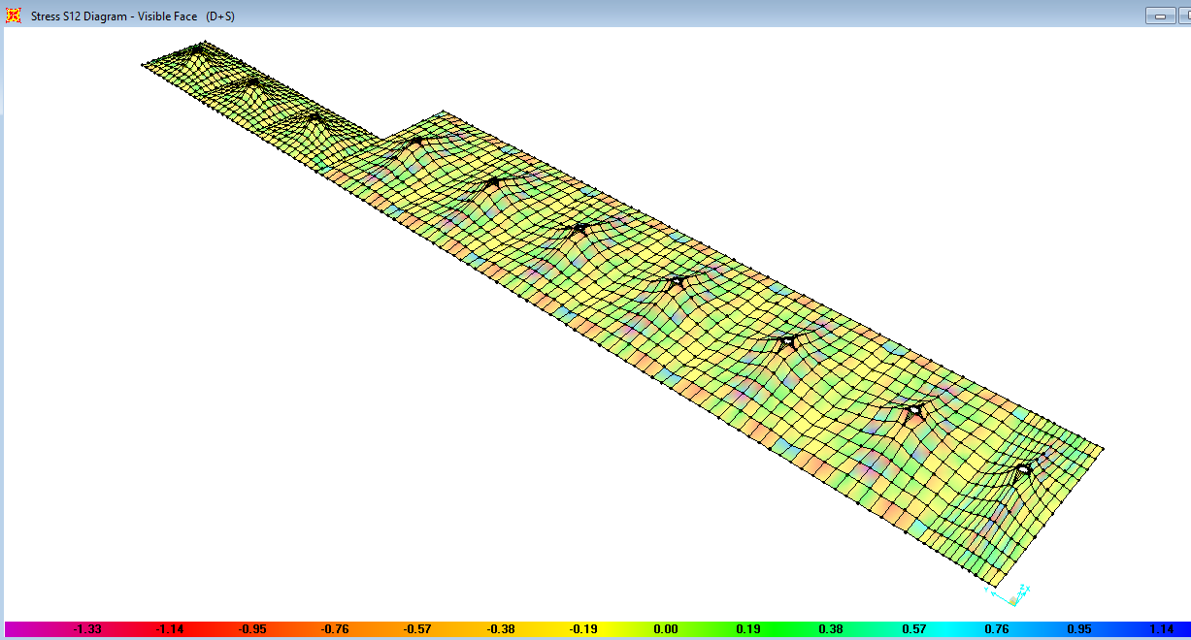
TENSOMEMBRANA: Tribuna
22
Membrana
Diseño a tracción
Resistencia a la rotura: 3000 N / 50mm
Espesor membrana 2mm
$$σ_{R}=\frac{3000 N}{50mm∗2mm}∗\frac{{\left(1000mm\right)}^{2}}{{\left(1m\right)}^{2}}=30000000\frac{N}{m^{2}}$$
$$σ_{R}=3000\frac{T}{m^{2}}$$
TABLE: Element Stresses - Area Shells
Area | ShellType | Joint | OutputCase | S12Top
3339 | Membrane | 4432 | D+S | 1210.61 Tn /m²
$$1210.61 \frac{Tn}{m^{2}}< 3000\frac{Tn}{m^{2}}$$

Slide 23
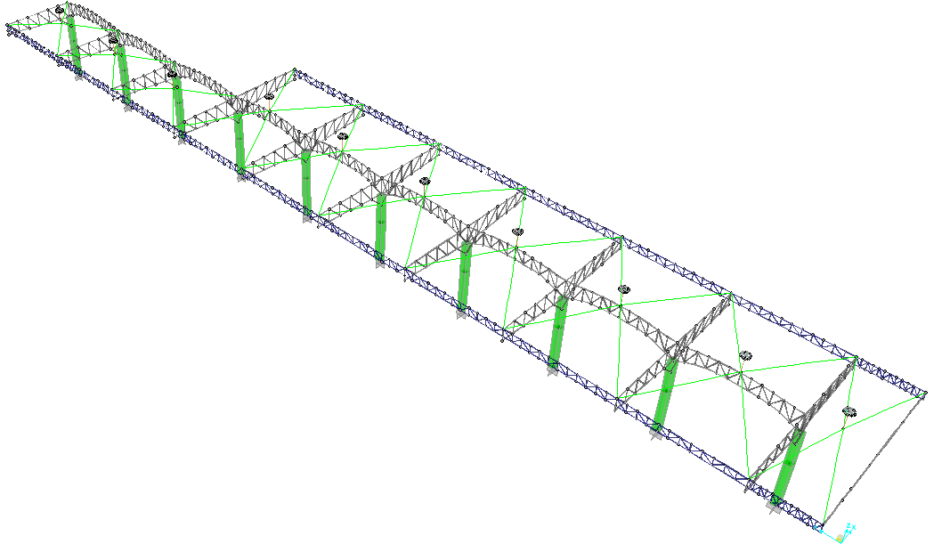
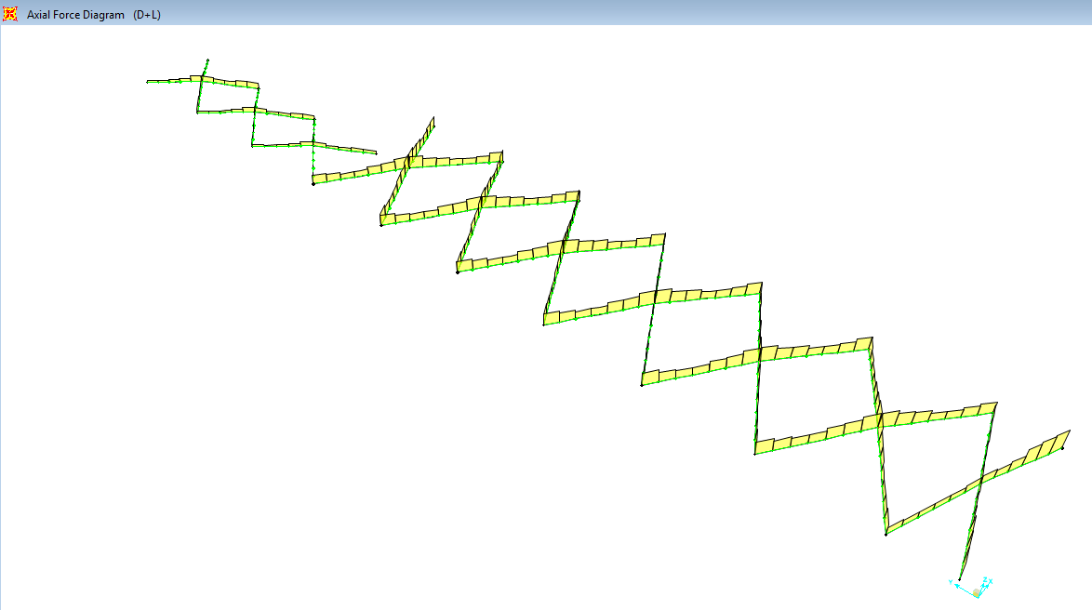
TENSOMEMBRANA: Tribuna
23
Cables Tensores
D= 1 5/8”
$$A_{cable}=\frac{π∗{\left(1\frac{5}{8}∗2.54\right)}^{2}}{4}$$
$$A_{cable}=13.38 cm^{2}$$
$$σ=\frac{P_{}}{A_{cable}}$$
$$σ=\frac{1.7066 Tn}{13.38 cm^{2}}=0.1275\frac{Tn}{cm^{2}}$$
$$σ=1275.49\frac{Tn}{m^{2}}$$
Entonces comparando el esfuerzo a tracción del cable con el esfuerzo admisible
$$1275.49\frac{T}{m^{2}}<60163.25 \frac{T}{m^{2}}$$
TABLE: Element Forces - Frames
Frame | Station | OutputCase | P(Tn)
359 | 1.388 | D+L | 1.7066
$$σ_{adm}=\frac{Fu}{FS}= \frac{1}{3}∗180489.77\frac{T}{m^{2}}$$
$$σ_{adm}=60163.25 \frac{T}{m^{2}}$$

Slide 24
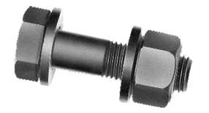
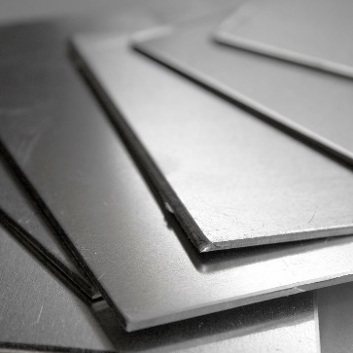
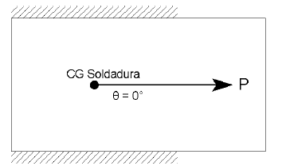
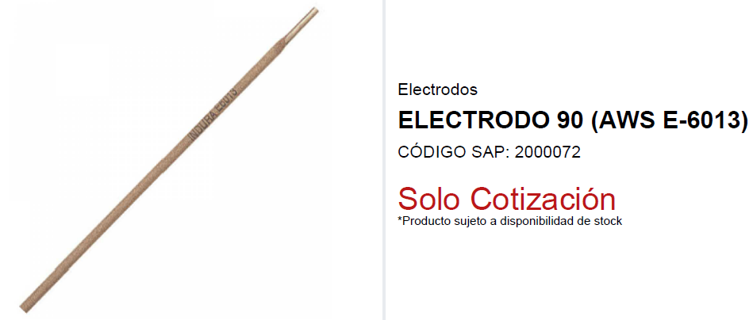
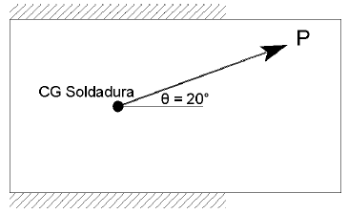
NUDOS EN CERCHAS METÁLICAS
24
Sueldas
Pernos
ESPECIFICACIONES TÉCNICAS
Pernos A325
Fu | 8400 | Kg/cm²
Fy | 6440 | Kg/cm²
Placa A36
Fu | 4060 | Kg/cm²
Fy | 2530.8 | Kg/cm²
Electrodo E6013
Fu | 4384.78 | Kg/cm²
Fy | 3365.06 | Kg/cm²
Fuente: (Imporpernos,2018)
Resistencia de la Soldadura
$$∅ P_{n}=\left(0.75\right)∗F_{n}∗t∗L$$
$$F_{n}=0.60F_{y}(electrodo)$$
Resistencia a corte
V= $0.75∗\left(0.4∗Fyp\right)∗N∗Ap$
$F_{yp}$= esfuerzo de fluencia del perno
N= corte simple/doble
Ap= Área del perno
Método LRFD
Resistencia de la placa
$$∅_{t}P_{n}=\left(0.90\right)∗F_{yp}∗e∗L$$
Mayor carga posible
Resistencia al aplastamiento (placa)
A$=2.4∗0.75∗Fyt∗d∗t$
$F_{yt}$= esfuerzo de fluencia de la placa
d= diámetro del perno
t= espesor de la placa
Fuente: (IPAC,2018)
$$F_{n}=0.60 F_{y}(1.0+0.50{sen}^{1.5}θ)$$
Nudos articulados
Fuente: (Indura,2018)

Slide 25
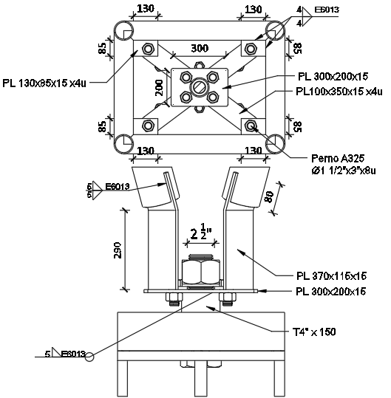
NUDOS EN CERCHAS METÁLICAS: Coliseo Multiuso
25
TIPO 2
TIPO 4
TIPO 3
TIPO 1
TIPO 5
Ubicación

Slide 26
NUDOS EN CERCHAS METÁLICAS: Tribuna
26
TIPO 3
TIPO 7
TIPO 6
TIPO 1
TIPO 4
TIPO 2
TIPO 5
Ubicación

Slide 27
DETALLES DE UNIÓN ENTRE MEMBRANA Y ESTRUCTURA METÁLICA: Tribuna
27
Ubicación
Detalle

Slide 28
DISEÑO DE LA ESTRUCTURA DE HORMIGÓN ARMADO: COLISEO MULTIUSO
28
CIMENTACIÓN
Esfuerzo admisible del suelo 25 T/m2 y 10 T/m2, según el sitio.
PLINTOS AISLADOS
PLINTOS COMBINADOS
CIMIENTO CORRIDO
CADENA DE AMARRE

Slide 29
DISEÑO DE LA ESTRUCTURA DE HORMIGÓN ARMADO: COLISEO MULTIUSO
29

Slide 30
DISEÑO DE LA ESTRUCTURA DE HORMIGÓN ARMADO: COLISEO MULTIUSO
30
Losa Maciza
MÉNSULAS
Columnas
LOSA MACIZA
Columnas

Slide 31
DISEÑO DE LA ESTRUCTURA DE HORMIGÓN ARMADO: COLISEO MULTIUSO
31
VIGA ACARTELADA TIPO
RIOSTRA TIPO
VIGA GRADERÍO TIPO

Slide 32
DISEÑO DE LA ESTRUCTURA DE HORMIGÓN ARMADO: COLISEO MULTIUSO
32
GRADERÍO
MURO DE ANCLAJE

Slide 33
DISEÑO DE LA ESTRUCTURA DE HORMIGÓN ARMADO: TRIBUNA
33
CIMENTACIÓN
Esfuerzo admisible del suelo 8 T/m2
CADENA DE AMARRE

Slide 34
DISEÑO DE LA ESTRUCTURA DE HORMIGÓN ARMADO: TRIBUNA
34
VIGAS
VIGA GRADERÍO TIPO
LOSA DE PASILLO
COLUMNAS
LOSA
VIGA INCLINADA TIPO

Slide 35
DISEÑO DE LA ESTRUCTURA DE HORMIGÓN ARMADO: TRIBUNA
35
MURO DE ANCLAJE
GRADERÍO

Slide 36
CHEQUEO DERIVAS
36
Columna |  | Despl. X (U1) | h. entre pisos | Deriva elástica | Deriva inelástica | Chequeo
Eje H. | Eje V.
1 | D | 0.0137 | 3.50 | 0.0010 | 0.36% | Ok
 |  | 0.0103 | 5.45 | 0.0019 | 0.69% | Ok
 |  | 0.0002 | 2.65 | 0.0001 | 0.03% | Ok
 |  | 0.0000 | 0.00 | 0.0000 | 0.00% | Ok
2 | C | 0.0132 | 3.50 | 0.0006 | 0.23% | Ok
 |  | 0.0111 | 3.85 | 0.0022 | 0.82% | Ok
 |  | 0.0027 | 1.60 | 0.0014 | 0.52% | Ok
 |  | 0.0005 | 2.65 | 0.0002 | 0.07% | Ok
 |  | 0.0000 | 0.00 | 0.0000 | 0.00% | Ok
3 | A | 0.0129 | 3.50 | 0.0015 | 0.56% | Ok
 |  | 0.0077 | 3.85 | 0.0019 | 0.70% | Ok
 |  | 0.0005 | 4.25 | 0.0001 | 0.04% | Ok
 |  | 0.0000 | 0.00 | 0.0000 | 0.00% | Ok
4 | A | 0.0135 | 3.50 | 0.0023 | 0.88% | Ok
 |  | 0.0053 | 3.85 | 0.0013 | 0.49% | Ok
 |  | 0.0003 | 4.25 | 0.0001 | 0.03% | Ok
 |  | 0.0000 | 0.00 | 0.0000 | 0.00% | Ok
5 | A | 0.0134 | 3.50 | 0.0023 | 0.87% | Ok
 |  | 0.0053 | 3.85 | 0.0013 | 0.49% | Ok
 |  | 0.0003 | 4.25 | 0.0001 | 0.03% | Ok
 |  | 0.0000 | 0.00 | 0.0000 | 0.00% | Ok
6 | A | 0.0129 | 3.50 | 0.0015 | 0.56% | Ok
 |  | 0.0077 | 3.85 | 0.0019 | 0.70% | Ok
 |  | 0.0005 | 4.25 | 0.0001 | 0.04% | Ok
 |  | 0.0000 | 0.00 | 0.0000 | 0.00% | Ok
7 | C | 0.0131 | 3.50 | 0.0006 | 0.21% | Ok
 |  | 0.0111 | 3.85 | 0.0022 | 0.82% | Ok
 |  | 0.0027 | 1.60 | 0.0014 | 0.52% | Ok
 |  | 0.0005 | 2.65 | 0.0002 | 0.07% | Ok
 |  | 0.0000 | 0.00 | 0.0000 | 0.00% | Ok
8 | D | 0.0136 | 3.50 | 0.0009 | 0.35% | Ok
 |  | 0.0103 | 5.45 | 0.0019 | 0.70% | Ok
 |  | 0.0001 | 2.65 | 0.0000 | 0.01% | Ok
 |  | 0.0000 | 0.00 | 0.0000 | 0.00% | Ok
Columna |  | Despl. X (U1) | h. entre pisos | Deriva elástica | Deriva inelástica | Chequeo
Eje H. | Eje V.
1 | E | 0.0136 | 3.50 | 0.0009 | 0.35% | Ok
 |  | 0.0103 | 5.45 | 0.0019 | 0.69% | Ok
 |  | 0.0002 | 2.65 | 0.0001 | 0.03% | Ok
 |  | 0.0000 | 0.00 | 0.0000 | 0.00% | Ok
2 | F | 0.0131 | 3.50 | 0.0005 | 0.18% | Ok
 |  | 0.0114 | 3.85 | 0.0023 | 0.85% | Ok
 |  | 0.0027 | 1.60 | 0.0014 | 0.52% | Ok
 |  | 0.0005 | 2.65 | 0.0002 | 0.07% | Ok
 |  | 0.0000 | 0.00 | 0.0000 | 0.00% | Ok
3 | H | 0.0129 | 3.50 | 0.0015 | 0.56% | Ok
 |  | 0.0077 | 3.85 | 0.0019 | 0.70% | Ok
 |  | 0.0005 | 4.25 | 0.0001 | 0.04% | Ok
 |  | 0.0000 | 0.00 | 0.0000 | 0.00% | Ok
4 | H | 0.0134 | 3.50 | 0.0023 | 0.87% | Ok
 |  | 0.0053 | 3.85 | 0.0013 | 0.49% | Ok
 |  | 0.0003 | 4.25 | 0.0001 | 0.03% | Ok
 |  | 0.0000 | 0.00 | 0.0000 | 0.00% | Ok
5 | H | 0.0134 | 3.50 | 0.0023 | 0.87% | Ok
 |  | 0.0053 | 3.85 | 0.0013 | 0.49% | Ok
 |  | 0.0003 | 4.25 | 0.0001 | 0.03% | Ok
 |  | 0.0000 | 0.00 | 0.0000 | 0.00% | Ok
6 | H | 0.0128 | 3.50 | 0.0015 | 0.55% | Ok
 |  | 0.0077 | 3.85 | 0.0019 | 0.70% | Ok
 |  | 0.0005 | 4.25 | 0.0001 | 0.04% | Ok
 |  | 0.0000 | 0.00 | 0.0000 | 0.00% | Ok
7 | F | 0.0130 | 3.50 | 0.0005 | 0.18% | Ok
 |  | 0.0113 | 3.85 | 0.0022 | 0.84% | Ok
 |  | 0.0027 | 1.60 | 0.0014 | 0.52% | Ok
 |  | 0.0005 | 2.65 | 0.0002 | 0.07% | Ok
 |  | 0.0000 | 0.00 | 0.0000 | 0.00% | Ok
8 | E | 0.0136 | 3.50 | 0.0010 | 0.36% | Ok
 |  | 0.0102 | 5.45 | 0.0018 | 0.69% | Ok
 |  | 0.0002 | 2.65 | 0.0001 | 0.03% | Ok
 |  | 0.0000 | 0.00 | 0.0000 | 0.00% | Ok
1 | CL | 0.0135 | 2.00 | 0.0016 | 0.58% | Ok
 |  | 0.0104 | 5.45 | 0.0019 | 0.70% | Ok
 |  | 0.0002 | 2.65 | 0.0001 | 0.03% | Ok
 |  | 0.0000 | 0.00 | 0.0000 | 0.00% | Ok
8 | CL | 0.0132 | 2.00 | 0.0015 | 0.56% | Ok
 |  | 0.0102 | 5.45 | 0.0018 | 0.69% | Ok
 |  | 0.0002 | 1.20 | 0.0001 | 0.03% | Ok
 |  | 0.0000 | 0.00 | 0.0000 | 0.00% | Ok
9 | D | 0.0001 | 1.45 | 0.0001 | 0.03% | Ok
9 | CL | 0.0001 | 1.45 | 0.0001 | 0.02% | Ok
9 | E | 0.0001 | 1.45 | 0.0001 | 0.03% | Ok
10 | D | 0.0001 | 1.45 | 0.0001 | 0.03% | Ok
10 | CL | 0.0001 | 1.45 | 0.0001 | 0.03% | Ok
10 | E | 0.0001 | 1.45 | 0.0001 | 0.03% | Ok
COLISEO MULTIUSO
SENTIDO X
$$∆_{m}<∆_{m}máxima$$
$$∆_{m}máxima=0.02=2\%$$

Slide 37
CHEQUEO DERIVAS
37
Columna |  | Despl. Y (U2) | h. entre pisos | Deriva elástica | Deriva inelástica | Chequeo
Eje H. | Eje V.
1 | D | 0.0090 | 3.50 | 0.0004 | 0.15% | Ok
 |  | 0.0076 | 5.45 | 0.0014 | 0.51% | Ok
 |  | 0.0002 | 2.65 | 0.0001 | 0.03% | Ok
 |  | 0.0000 | 0.00 | 0.0000 | 0.00% | Ok
2 | C | 0.0077 | 3.50 | 0.0002 | 0.09% | Ok
 |  | 0.0069 | 3.85 | 0.0017 | 0.64% | Ok
 |  | 0.0003 | 1.60 | 0.0001 | 0.05% | Ok
 |  | 0.0001 | 2.65 | 0.0000 | 0.01% | Ok
 |  | 0.0000 | 0.00 | 0.0000 | 0.00% | Ok
3 | A | 0.0075 | 3.50 | 0.0001 | 0.05% | Ok
 |  | 0.0070 | 3.85 | 0.0017 | 0.62% | Ok
 |  | 0.0006 | 4.25 | 0.0001 | 0.05% | Ok
 |  | 0.0000 | 0.00 | 0.0000 | 0.00% | Ok
4 | A | 0.0076 | 3.50 | 0.0001 | 0.05% | Ok
 |  | 0.0071 | 3.85 | 0.0017 | 0.64% | Ok
 |  | 0.0005 | 4.25 | 0.0001 | 0.04% | Ok
 |  | 0.0000 | 0.00 | 0.0000 | 0.00% | Ok
5 | A | 0.0075 | 3.50 | 0.0001 | 0.04% | Ok
 |  | 0.0071 | 3.85 | 0.0017 | 0.64% | Ok
 |  | 0.0005 | 4.25 | 0.0001 | 0.04% | Ok
 |  | 0.0000 | 0.00 | 0.0000 | 0.00% | Ok
6 | A | 0.0075 | 3.50 | 0.0001 | 0.05% | Ok
 |  | 0.0070 | 3.85 | 0.0017 | 0.62% | Ok
 |  | 0.0006 | 4.25 | 0.0001 | 0.05% | Ok
 |  | 0.0000 | 0.00 | 0.0000 | 0.00% | Ok
7 | C | 0.0078 | 3.50 | 0.0003 | 0.10% | Ok
 |  | 0.0069 | 3.85 | 0.0015 | 0.57% | Ok
 |  | 0.0010 | 1.60 | 0.0006 | 0.22% | Ok
 |  | 0.0000 | 2.65 | 0.0000 | 0.01% | Ok
 |  | 0.0000 | 0.00 | 0.0000 | 0.00% | Ok
8 | D | 0.0091 | 3.50 | 0.0004 | 0.15% | Ok
 |  | 0.0077 | 5.45 | 0.0014 | 0.52% | Ok
 |  | 0.0002 | 2.65 | 0.0001 | 0.03% | Ok
 |  | 0.0000 | 0.00 | 0.0000 | 0.00% | Ok
1 | E | 0.0090 | 3.50 | 0.0004 | 0.16% | Ok
 |  | 0.0075 | 5.45 | 0.0013 | 0.50% | Ok
 |  | 0.0002 | 2.65 | 0.0001 | 0.03% | Ok
 |  | 0.0000 | 0.00 | 0.0000 | 0.00% | Ok
Columna |  | Despl. Y (U2) | h. entre pisos | Deriva elástica | Deriva inelástica | Chequeo
Eje H. | Eje V.
2 | F | 0.0070 | 3.50 | 0.0000 | 0.01% | Ok
 |  | 0.0069 | 3.85 | 0.0017 | 0.64% | Ok
 |  | 0.0003 | 1.60 | 0.0002 | 0.06% | Ok
 |  | 0.0000 | 2.65 | 0.0000 | 0.01% | Ok
 |  | 0.0000 | 0.00 | 0.0000 | 0.00% | Ok
3 | H | 0.0076 | 3.50 | 0.0002 | 0.06% | Ok
 |  | 0.0070 | 3.85 | 0.0017 | 0.62% | Ok
 |  | 0.0006 | 4.25 | 0.0001 | 0.05% | Ok
 |  | 0.0000 | 0.00 | 0.0000 | 0.00% | Ok
4 | H | 0.0075 | 3.50 | 0.0001 | 0.05% | Ok
 |  | 0.0070 | 3.85 | 0.0017 | 0.63% | Ok
 |  | 0.0005 | 4.25 | 0.0001 | 0.04% | Ok
 |  | 0.0000 | 0.00 | 0.0000 | 0.00% | Ok
5 | H | 0.0075 | 3.50 | 0.0001 | 0.05% | Ok
 |  | 0.0070 | 3.85 | 0.0017 | 0.63% | Ok
 |  | 0.0005 | 4.25 | 0.0001 | 0.04% | Ok
 |  | 0.0000 | 0.00 | 0.0000 | 0.00% | Ok
6 | H | 0.0076 | 3.50 | 0.0002 | 0.06% | Ok
 |  | 0.0070 | 3.85 | 0.0017 | 0.62% | Ok
 |  | 0.0006 | 4.25 | 0.0001 | 0.05% | Ok
 |  | 0.0000 | 0.00 | 0.0000 | 0.00% | Ok
7 | F | 0.0078 | 3.50 | 0.0019 | 0.70% | Ok
 |  | 0.0013 | 3.85 | 0.0001 | 0.03% | Ok
 |  | 0.0010 | 1.60 | 0.0006 | 0.22% | Ok
 |  | 0.0000 | 2.65 | 0.0000 | 0.01% | Ok
 |  | 0.0000 | 0.00 | 0.0000 | 0.00% | Ok
8 | E | 0.0092 | 3.50 | 0.0004 | 0.16% | Ok
 |  | 0.0077 | 5.45 | 0.0014 | 0.52% | Ok
 |  | 0.0001 | 2.65 | 0.0000 | 0.01% | Ok
 |  | 0.0000 | 0.00 | 0.0000 | 0.00% | Ok
1 | CL | 0.0133 | 2.00 | 0.0022 | 0.81% | Ok
 |  | 0.0090 | 5.45 | 0.0016 | 0.61% | Ok
 |  | 0.0002 | 2.65 | 0.0001 | 0.03% | Ok
 |  | 0.0000 | 0.00 | 0.0000 | 0.00% | Ok
8 | CL | 0.0142 | 2.00 | 0.0024 | 0.88% | Ok
 |  | 0.0095 | 5.45 | 0.0017 | 0.64% | Ok
 |  | 0.0002 | 1.20 | 0.0001 | 0.03% | Ok
 |  | 0.0000 | 0.00 | 0.0000 | 0.00% | Ok
9 | D | 0.0001 | 1.45 | 0.0001 | 0.02% | Ok
9 | CL | 0.0001 | 1.45 | 0.0001 | 0.03% | Ok
9 | E | 0.0001 | 1.45 | 0.0001 | 0.02% | Ok
10 | D | 0.0001 | 1.45 | 0.0001 | 0.03% | Ok
10 | CL | 0.0001 | 1.45 | 0.0001 | 0.03% | Ok
10 | E | 0.0001 | 1.45 | 0.0001 | 0.03% | Ok
COLISEO MULTIUSO
SENTIDO Y
$$∆_{m}<∆_{m}máxima$$
$$∆_{m}máxima=0.02=2\%$$

Slide 38
CHEQUEO DERIVAS
39
Columna |  | Despl. Y (U2) | h. entre pisos | Deriva elástica | Deriva inelástica | Chequeo
Eje V. | Eje H.
0 | A | 0.0058 | 3.20 | 0.0008 | 0.30% | Ok
 |  | 0.0032 | 4.35 | 0.0007 | 0.28% | Ok
 |  | 0.0000 | 0.00 | 0.0000 | 0.00% | Ok
1 | A | 0.0007 | 4.35 | 0.0002 | 0.06% | Ok
 |  | 0.0000 | 0.00 | 0.0000 | 0.00% | Ok
2 | A | 0.0036 | 3.20 | 0.0009 | 0.35% | Ok
 |  | 0.0006 | 4.35 | 0.0001 | 0.05% | Ok
 |  | 0.0000 | 0.00 | 0.0000 | 0.00% | Ok
3 | A | 0.0006 | 4.35 | 0.0001 | 0.05% | Ok
 |  | 0.0000 | 0.00 | 0.0000 | 0.00% | Ok
4 | A | 0.0037 | 3.20 | 0.0010 | 0.38% | Ok
 |  | 0.0005 | 4.35 | 0.0001 | 0.04% | Ok
 |  | 0.0000 | 0.00 | 0.0000 | 0.00% | Ok
5 | A | 0.0004 | 4.35 | 0.0001 | 0.03% | Ok
 |  | 0.0000 | 0.00 | 0.0000 | 0.00% | Ok
6 | A | 0.0040 | 3.20 | 0.0012 | 0.43% | Ok
 |  | 0.0003 | 4.35 | 0.0001 | 0.03% | Ok
 |  | 0.0000 | 0.00 | 0.0000 | 0.00% | Ok
7 | A | 0.0079 | 4.35 | 0.0018 | 0.68% | Ok
 |  | 0.0000 | 0.00 | 0.0000 | 0.00% | Ok
8 | A | 0.0003 | 4.35 | 0.0001 | 0.03% | Ok
 |  | 0.0000 | 0.00 | 0.0000 | 0.00% | Ok
9 | A | 0.0041 | 3.20 | 0.0012 | 0.45% | Ok
 |  | 0.0003 | 4.35 | 0.0001 | 0.03% | Ok
 |  | 0.0000 | 0.00 | 0.0000 | 0.00% | Ok
10 | A | 0.0003 | 4.35 | 0.0001 | 0.03% | Ok
 |  | 0.0000 | 0.00 | 0.0000 | 0.00% | Ok
11 | A | 0.0041 | 3.20 | 0.0012 | 0.45% | Ok
 |  | 0.0003 | 4.35 | 0.0001 | 0.03% | Ok
 |  | 0.0000 | 0.00 | 0.0000 | 0.00% | Ok
12 | A | 0.0003 | 4.35 | 0.0001 | 0.03% | Ok
 |  | 0.0000 | 0.00 | 0.0000 | 0.00% | Ok
13 | A | 0.0041 | 3.50 | 0.0011 | 0.42% | Ok
 |  | 0.0002 | 4.35 | 0.0000 | 0.02% | Ok
 |  | 0.0000 | 0.00 | 0.0000 | 0.00% | Ok
14 | A | 0.0002 | 4.35 | 0.0000 | 0.02% | Ok
 |  | 0.0000 | 0.00 | 0.0000 | 0.00% | Ok
15 | A | 0.0002 | 4.35 | 0.0000 | 0.02% | Ok
 |  | 0.0000 | 0.00 | 0.0000 | 0.00% | Ok
16 | A | 0.0043 | 3.50 | 0.0011 | 0.43% | Ok
 |  | 0.0003 | 4.35 | 0.0001 | 0.03% | Ok
 |  | 0.0000 | 0.00 | 0.0000 | 0.00% | Ok
17 | A | 0.0003 | 4.35 | 0.0001 | 0.03% | Ok
 |  | 0.0000 | 0.00 | 0.0000 | 0.00% | Ok
18 | A | 0.0045 | 3.50 | 0.0000 | 0.00% | Ok
 |  | 0.0004 | 4.35 | 0.0001 | 0.03% | Ok
 |  | 0.0000 | 0.00 | 0.0000 | 0.00% | Ok
19 | A | 0.0004 | 0.00 | 0.0000 | 0.00% | Ok
 |  | 0.0000 | 0.00 | 0.0000 | 0.00% | Ok
20 | A | 0.0047 | 3.50 | 0.0000 | 0.00% | Ok
 |  | 0.0004 | 4.35 | 0.0001 | 0.03% | Ok
 |  | 0.0000 | 0.00 | 0.0000 | 0.00% | Ok
TRIBUNA
SENTIDO X
$$∆_{m}<∆_{m}máxima$$
$$∆_{m}máxima=0.02=2\%$$

Slide 39
CHEQUEO DERIVAS
39
Columna |  | Despl. Y (U2) | h. entre pisos | Deriva Elástica | Deriva inelástica | Chequeo
Eje V. | Eje H.
0 | A | 0.0027 | 3.20 | 0.0008 | 0.29% | Ok
 |  | 0.0002 | 4.35 | 0.0000 | 0.02% | Ok
 |  | 0.0000 | 0.00 | 0.0000 | 0.00% | Ok
1 | A | 0.0009 | 4.35 | 0.0002 | 0.08% | Ok
 |  | 0.0000 | 0.00 | 0.0000 | 0.00% | Ok
2 | A | 0.0054 | 3.20 | 0.0016 | 0.61% | Ok
 |  | 0.0002 | 4.35 | 0.0000 | 0.02% | Ok
 |  | 0.0000 | 0.00 | 0.0000 | 0.00% | Ok
3 | A | 0.0002 | 4.35 | 0.0000 | 0.02% | Ok
 |  | 0.0000 | 0.00 | 0.0000 | 0.00% | Ok
4 | A | 0.0051 | 3.20 | 0.0015 | 0.57% | Ok
 |  | 0.0002 | 4.35 | 0.0000 | 0.02% | Ok
 |  | 0.0000 | 0.00 | 0.0000 | 0.00% | Ok
5 | A | 0.0001 | 4.35 | 0.0000 | 0.01% | Ok
 |  | 0.0000 | 0.00 | 0.0000 | 0.00% | Ok
6 | A | 0.0027 | 3.20 | 0.0008 | 0.30% | Ok
 |  | 0.0001 | 4.35 | 0.0000 | 0.01% | Ok
 |  | 0.0000 | 0.00 | 0.0000 | 0.00% | Ok
7 | A | 0.0001 | 4.35 | 0.0000 | 0.01% | Ok
 |  | 0.0000 | 0.00 | 0.0000 | 0.00% | Ok
8 | A | 0.0001 | 4.35 | 0.0000 | 0.01% | Ok
 |  | 0.0000 | 0.00 | 0.0000 | 0.00% | Ok
9 | A | 0.0025 | 3.20 | 0.0008 | 0.28% | Ok
 |  | 0.0001 | 4.35 | 0.0000 | 0.01% | Ok
 |  | 0.0000 | 0.00 | 0.0000 | 0.00% | Ok
10 | A | 0.0001 | 4.35 | 0.0000 | 0.01% | Ok
 |  | 0.0000 | 0.00 | 0.0000 | 0.00% | Ok
Columna |  | Despl. Y (U2) | h. entre pisos | Deriva elástica | Deriva inelástica | Chequeo
Eje V. | Eje H.
11 | A | 0.0024 | 3.20 | 0.0007 | 0.27% | Ok
 |  | 0.0001 | 4.35 | 0.0000 | 0.01% | Ok
 |  | 0.0000 | 0.00 | 0.0000 | 0.00% | Ok
12 | A | 0.0001 | 4.35 | 0.0000 | 0.01% | Ok
 |  | 0.0000 | 0.00 | 0.0000 | 0.00% | Ok
13 | A | 0.0023 | 3.50 | 0.0006 | 0.24% | Ok
 |  | 0.0001 | 4.35 | 0.0000 | 0.01% | Ok
 |  | 0.0000 | 0.00 | 0.0000 | 0.00% | Ok
14 | A | 0.0001 | 4.35 | 0.0000 | 0.01% | Ok
 |  | 0.0000 | 0.00 | 0.0000 | 0.00% | Ok
15 | A | 0.0001 | 4.35 | 0.0000 | 0.01% | Ok
 |  | 0.0000 | 0.00 | 0.0000 | 0.00% | Ok
16 | A | 0.0023 | 3.50 | 0.0006 | 0.24% | Ok
 |  | 0.0001 | 4.35 | 0.0000 | 0.01% | Ok
 |  | 0.0000 | 0.00 | 0.0000 | 0.00% | Ok
17 | A | 0.0001 | 4.35 | 0.0000 | 0.01% | Ok
 |  | 0.0000 | 0.00 | 0.0000 | 0.00% | Ok
18 | A | 0.0023 | 3.50 | 0.0000 | 0.00% | Ok
 |  | 0.0001 | 4.35 | 0.0000 | 0.01% | Ok
 |  | 0.0000 | 0.00 | 0.0000 | 0.00% | Ok
19 | A | 0.0001 | 0.00 | 0.0000 | 0.00% | Ok
 |  | 0.0000 | 0.00 | 0.0000 | 0.00% | Ok
20 | A | 0.0022 | 3.50 | 0.0000 | 0.00% | Ok
 |  | 0.0001 | 4.35 | 0.0000 | 0.01% | Ok
 |  | 0.0000 | 0.00 | 0.0000 | 0.00% | Ok
TRIBUNA
SENTIDO Y
$$∆_{m}<∆_{m}máxima$$
$$∆_{m}máxima=0.02=2\%$$

Slide 40
CONCLUSIONES
40
Al realizar el estudio de suelos en el lugar de implantación de las estructuras, se realizaron 6 perforaciones, 4 utilizadas para el coliseo multiuso donde se definió una capacidad portante del suelo de 25 T/m² y 10 T/m²; y 2 perforaciones para la tribuna con capacidad portante de 8 T/m².
Para la capacidad portante del suelo de 10 y 8 T/m², la profundidad de desplante es a los 2 m, de los cuales 60 cm es relleno mejorado, 10 cm de replantillo y 1.30 m es la profundidad de cimentación; y para el esfuerzo de 25 T/m² la profundidad de desplante es de 1.30 m, ya que no necesita mejoramiento.
Siendo la capacidad portante variable en el sitio de implantación del coliseo multiuso, se realizó dos tipos de cimentación: plintos aislados para la mayoría de columnas y plintos combinados en las columnas de la sección curva. Al ser uniforme la capacidad portante del suelo en la tribuna, se realizó plintos aislados en todas sus columnas.
Las deflexiones máximas de los dos cuerpos estructurales cumplieron con los límites de deflexión calculados en función de la luz libre del elemento, en el caso de la tribuna no se tuvo tanta holgura como en el coliseo, debido a su forma geométrica.

Slide 41
CONCLUSIONES
41
Cumpliendo con lo establecido en la NEC 2015 respecto a la deriva máxima del 2%. En el coliseo se formó un anillo de hormigón que rigidizó la estructura, con lo cual se obtuvieron derivas de 0.88% tanto en sentido X como en Y. Mientras que en la tribuna se colocó una cercha metálica, la cual cumple con la función de arriostramiento de las columnas. Esto permitió obtener derivas de 0,68% en sentido X y 0,61% en sentido Y.
La membrana seleccionada para la cubierta de la tribuna es una tela MEHELER FR 700 MEHATOP N1- type I y en cuanto al diseño su forma es conoide, en el centro tiene un cono tipo “equilibrista” el mismo que incluye los cables tensores que se equilibran en el centro. Son cuatro cables de 1 5/8” por panel que tensan la membrana dando la forma antes mencionada.
Se realizaron varias tipologías de nudos, las mismas que corresponden a un diseño articulado permitiendo que las barras del tejido de las cerchas giren libremente. Dentro de cada tipología se contempla el diseño de los pernos, placas y sueldas.

Slide 42
RECOMENDACIONES
42
El programa de Análisis SAP 2000 es una herramienta muy práctica y poderosa que es de gran ayuda, sin embargo, es necesario tener el conocimiento adecuado para poder ingresar los datos correctos en el software e interpretar los resultados obtenidos.
Se deberá asegurar un control de calidad para todos los materiales, y tomar en cuenta que cumplan con las especificaciones técnicas de los mencionados en el presente trabajo.
Se recomienda el uso de membranas textiles ya que su peso propio junto con la resistencia y la flexibilidad del material, ayuda a tener cubiertas ligeras y de fácil montaje.

Slide 43
DEPARTAMENTO DE CIENCIAS DE LA TIERRA Y LA CONSTRUCCIÓN
CARRERA DE INGENIERÍA CIVIL
TEMA:
“DISEÑO ESTRUCTURAL DEL COLISEO MULTIUSO Y TRIBUNA CON CUBIERTA DE TENSOMEMBRANA PARA EL COMPLEJO DEPORTIVO DE SELVA ALEGRE, PARROQUIA SANGOLQUÍ, CANTÓN RUMIÑAHUI”
MENCIÓN PROYECTO DE INVESTIGACIÓN
AUTORES:
KATHERINE LIZETH ANDRANGO GUACHAMIN
ALEXANDRA DEL CARMEN ARAUJO SALGADO
DIRECTOR: ING. ESTUARDO PEÑAHERRERA GALLEGOS
SANGOLQUÍ - 2018

